Slide 1
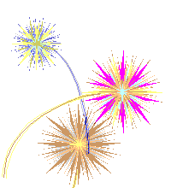
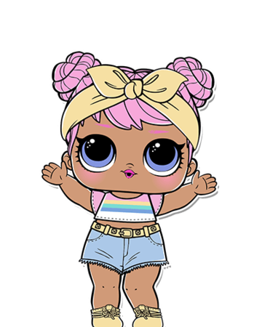
Авторское методическое пособие для учителей-логопедов , педагогов и родителей Комплекс артикуляционной гимнастики на отработку звука «Л» «Лола»
Автор пособия и стихотворного сопровождения: учитель-логопед МДОУ «Детский сад №22» г. Щёкино
Горбунова Ирина Владимировна

Slide 2
Рекомендации педагогам и родителям:
При выполнении упражнений необходимо соблюдать определенную последовательность – от простых упражнений к более сложным;
На начальном этапе все упражнения выполняются в медленном темпе и перед зеркалом;
Количество повторов каждого упражнения от 2 до 10 раз;
Зеркало можно убрать только в том случае, если ребенок научился правильно выполнять движения;
Выполнять комплекс несколько раз в день;
Если для ребенка утомительно выполнять все упражнения подряд, можно разбить гимнастику на блоки и выполнять их в течение занятия (если оно проводится специалистом) или в течение дня;
Можно использовать механическую помощь, если у ребенка не получается какое-либо движение (ручка чайной ложки, шпатель, пустышка, ватная палочка).

Slide 3
«Блинчик»
Широкий язык лежит неподвижно, не дрожит на нижней губе, касаясь углов рта, верхние зубы видны. Удержать под счет от 1 до 10.
«Чашечка»
Улыбнуться, открыть рот и установить язык наверху в форме чашечки.
Обратите внимание!
Если «чашечка» не получается, то необходимо вернуться к упражнению «Шлёпаем губами по языку», распластать язык на нижней губе и слегка надавить на середину языка. При этом края языка поднимаются вверх, и язык принимает нужную форму.
Можно также распластать язык похлопыванием по нему губами, завернуть его на верхнюю губу, придерживая края пальчиками.
При выполнении упражнения края языка находятся у верхних зубов.
«Вкусное варенье»
Положить широкий язык на нижнюю губу, а затем облизать сверху вниз верхнюю губу, убрав язык за верхние зубки. Челюсть не двигать.
«Почистим верхние зубки»
Улыбнуться, приоткрыть рот, кончиком язычка двигать влево – вправо по верхним зубам. Челюсть не двигать (зубы можно чистить и снаружи и внутри).
«Пароход гудит»
Улыбнуться, прикусить кончик языка и произносить звук «Ы» длительно. При этом слышится твердый звук «Л».
«Качели»
Кончиком языка упираться поочередно то в верхние, то в нижние зубы. Челюсть не двигать.

Slide 4
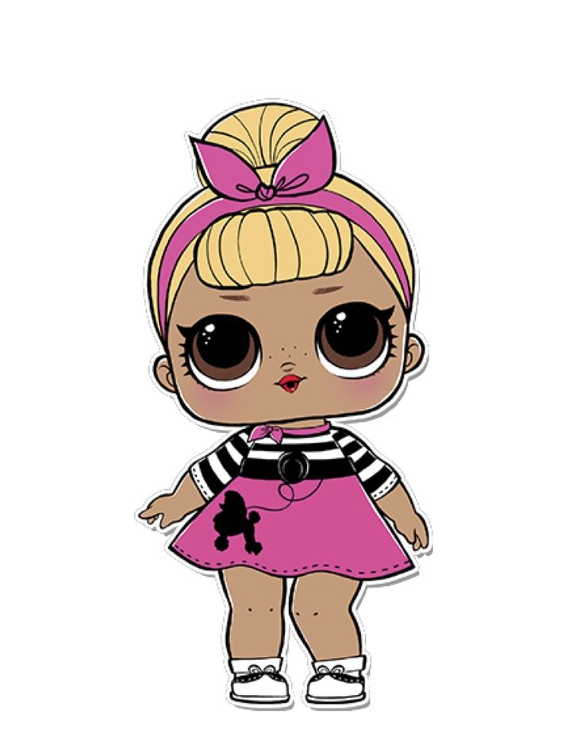
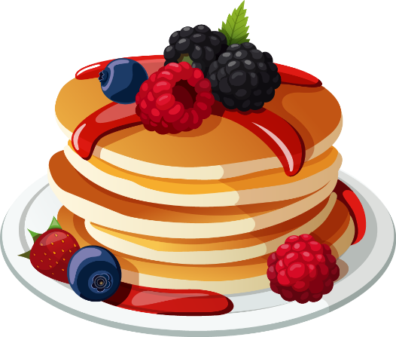
«Блинчик»
Лола блинчики пекла С пылу , с жару подала. Ровные, румяные. Не пресные , а пряные!

Slide 5
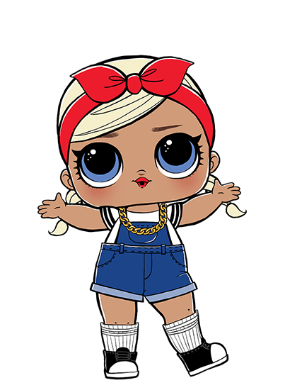
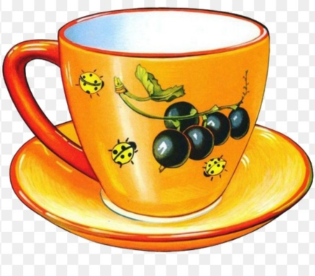
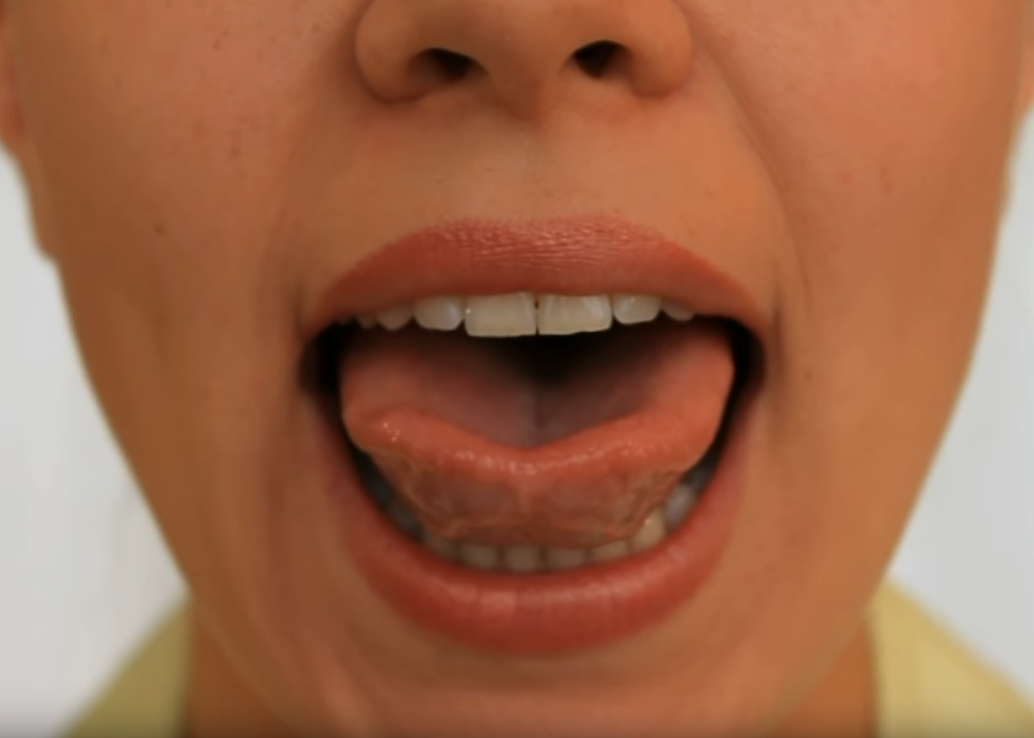
«Чашечка»
Лола на стол накрывала, И гостей всех зазывала На столе поставит чашки Для Ларисы и Наташки.

Slide 6
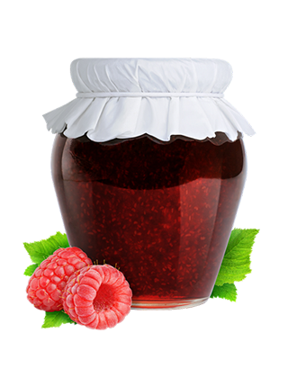
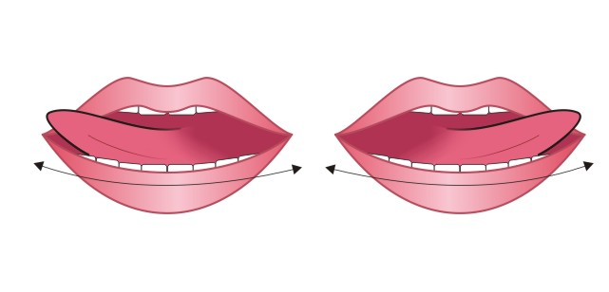
" Варенье"
Блинчики с вареньем чудо! Сладко, вкусно, Но повсюду перепачкала весь рот, Слижет языком вот-вот.

Slide 7
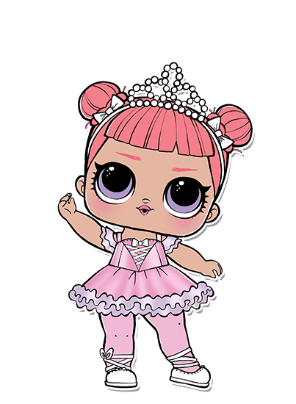
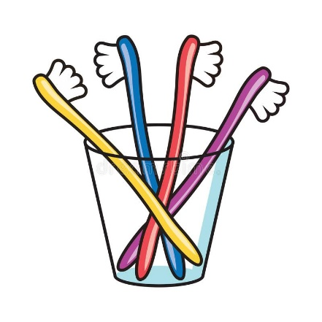
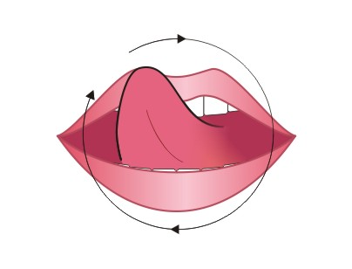
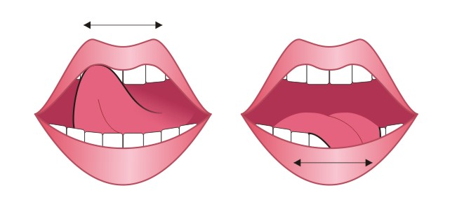
" Почистим зубки"
После долгого застолья надо Лоле засыпать, Но сначала перед сном, ротик надо полоскать. Почистит Лола зубки,
Все тщательно без шутки!

Slide 8
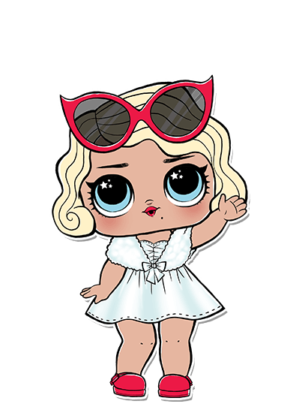
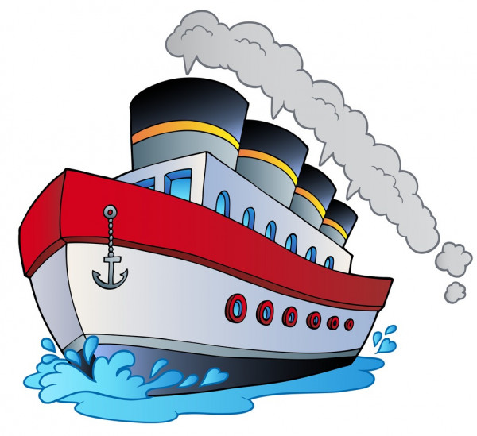
«Пароход»
Снится Лоле пароход. У него ускорен ход. Он спешит за треть морей, К солнцу, к свету где теплей. Лола машет ему вслед, Загудит гудок в ответ.

Slide 9
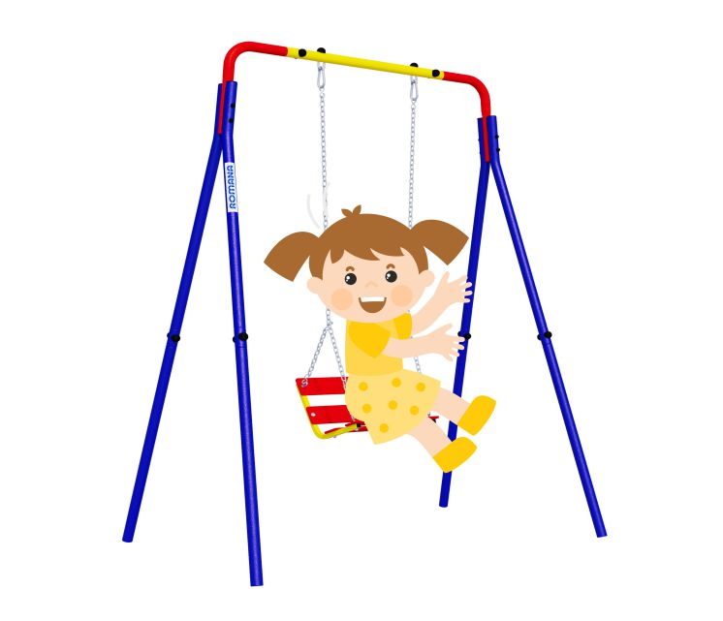
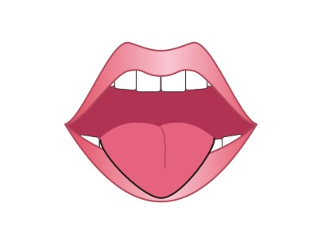
"Качели"
На качелях вверх и вниз Лоле очень нравится, То наклоняется вперёд, То снова поднимается.

